Slide 1



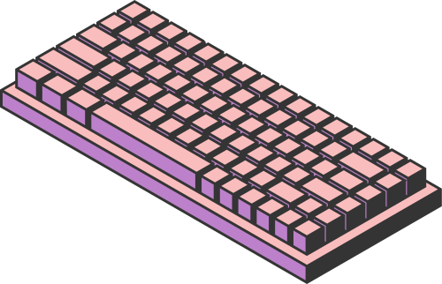
SISTEM SIMULASI ANTRIAN
TIKET KONSER
OLEH
I GEDE AGUS GUNAWAN
TEODORUS A. MADUN
YOHANES ALGIANTARA
Page 01

Slide 2

MENGAPA MEMILIH TEMA INI?
Secara teknis, antrian ini berfungsi sebagai buffer untuk mencegah server crash saat ada lonjakan ribuan pengunjung secara bersamaan. Dengan menggunakan Array, kita bisa mensimulasikan prinsip FIFO (First-In-First-Out) secara akurat; menjamin setiap pengguna dilayani berdasarkan urutan yang jujur (sesuai indeks) dan tidak dapat diserobot. Kasus ini menjadi media yang sangat relevan untuk mempraktikkan empat operasi utama: Enqueue, Dequeue, Peek, dan Display dalam skenario penyelesaian masalah dunia nyata.
Kami mengangkat studi kasus Sistem Antrian Tiket (War Ticket) karena tema ini adalah contoh nyata paling sempurna untuk menunjukkan fungsi Queue dalam menjaga stabilitas dan keadilan sistem digital
Page 02

Slide 3

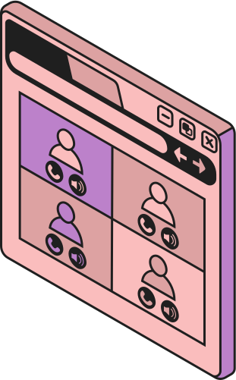
RUMUSAN
MASALAH
Berdasarkan studi kasus yang diangkat, proyek ini menjawab beberapa permasalahan akademik sebagai berikut:
Efektivitas FIFO: Bagaimana implementasi prinsip First-In-First-Out (FIFO) menggunakan Array dapat menjamin keadilan urutan dalam sistem War Ticket?
Manajemen Kapasitas: Sejauh mana operasi Enqueue dan Dequeue efektif dalam menangani pembatasan kuota pengunjung saat terjadi lonjakan trafik digital?
Transparansi Data: Apa peran operasi Peek dan Display dalam memberikan informasi posisi antrian yang akurat kepada pengguna?
Page 03

Slide 4


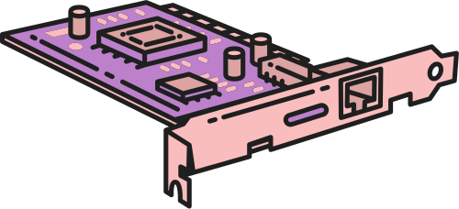
SOLUSI YANG
DI TAWARKAN
Sistem ini hadir sebagai solusi teknis untuk menangani kekacauan trafik digital melalui:
Otomatisasi FIFO: Menjamin urutan pemrosesan tiket yang adil dan sistematis berdasarkan waktu kedatangan pengguna (Indeks Array).
Pembatasan Kuota (Load Management): Mencegah kelebihan beban pada server dengan membatasi jumlah maksimal pengguna dalam antrian melalui parameter kuota_antrian.
Informasi Real-Time: Memberikan transparansi status kepada pengguna lewat fungsi peek (melihat urutan terdepan) dan display (melihat seluruh daftar tunggu).
Page 04

Slide 5
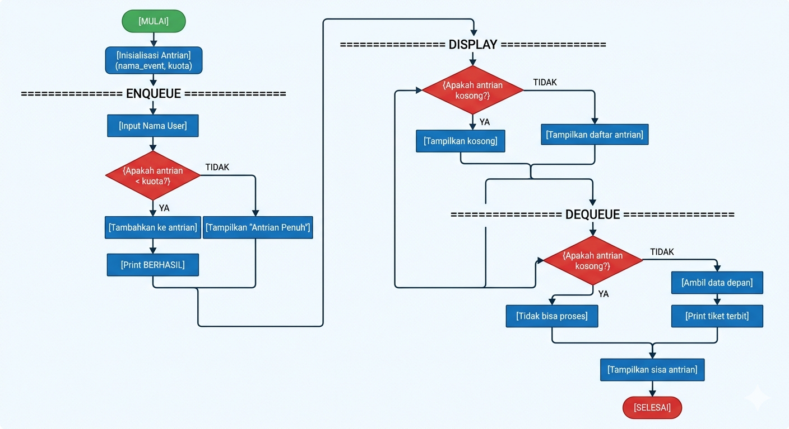
FLOWCHART
Page 05

Slide 6


ALUR IMPLEMENTASI
(INPUT -> PROSES -> OUTPUT)
Input: Nama pembeli dimasukkan melalui metode enqueue(nama_user).
Proses: - Validasi: Sistem mengecek kapasitas array self.antrian.
Antrean: Jika masih ada slot, nama disimpan di urutan terakhir.
FIFO: Saat dequeue() dipanggil, data pada index 0 diproses dan dihapus, sehingga data lainnya maju ke depan.
Output: - Notifikasi keberhasilan/kegagalan masuk antrian.
Visualisasi daftar tunggu (display).
Konfirmasi tiket terbit untuk user yang diproses.
Page 06

Slide 7



KESIMPULAN
Berdasarkan hasil implementasi sistem War Ticket, dapat disimpulkan bahwa:
Masalah Terselesaikan: Sistem berhasil mengelola antrian secara adil dan transparan sesuai dengan pembatasan kuota yang ditentukan.
Sesuai Teori: Implementasi menggunakan Python terbukti mengikuti prinsip FIFO (First-In-First-Out) secara akurat melalui operasi enqueue dan dequeue.
Manfaat Nyata: Penggunaan struktur data Queue sangat efektif sebagai penyangga (buffer) untuk mencegah server crash saat lonjakan pengunjung, sekaligus menjamin urutan transaksi yang jujur bagi pengguna.
Page 10

Slide 8




THANK YOU

